Slide 1

把握机遇，迎接挑战
——中国产险行业发展概览与走势展望
Seize Opportunities , Meet Challenges
——The Overview and Outlook of Property and Casualty Insurance Industry
中国大地保险总经理 郭 敏
Guo Min， President of China Continent P&C Insurance Co., Ltd.

Slide 2
目录
1
朝阳产业——把握蓬勃的发展机遇
2
任重道远——迎接挑战持续发展
3
把握机遇，迎接挑战，共铸辉煌

Slide 3
产险行业进入发展关键期，具备广阔的市场前景和蓬勃的发展机遇
一、广阔的发展空间
二、强劲的发展趋势
三、持续的政策扶持
四、良好的投资回报
五、有效的监管引导

Slide 4
一、广阔的发展空间
1. 保险深度和保险密度不高
2.较低的赔付/灾害损失比重
3. 经济转型带来的需求市场

Slide 5
1.保险深度和密度相对成熟保险市场仍然偏低
经过十年的发展，2011年中国财险市场保险深度达到10.05‰；财险市场保险密度达到人均352元。尽管快速提升，但与国际平均水平相比还相距甚远，我国财险市场仍有很大的发展潜力和广阔的拓展空间。
2001年-2011年中国财产保险行业保险深度（单位：‰）和保险密度（单位：元/人）
120
2001年
2002年
2003年
2004年
2005年
2006年
2007年
2008年
2009年
2010年
2011年
2001年
2002年
2003年
2004年
2005年
2006年
2007年
2008年
2009年
2010年
2011年

Slide 6
2.较低的赔付/灾害损失比重
近年来，我国自然灾害频发，国民经济损失较大。相对于巨额的灾害损失而言，我国财产保险赔付所占比重还较小，远低于保险市场成熟的发达国家。随着国民经济的不断发展，对保险经济保障功能的需求将逐步提高，有利于产险行业进一步发展，特别是在农业险、责任险等政策推动型新兴业务领域，发展潜力巨大。
05年美国卡特里娜飓风灾害
08年中国南方冰雪灾害
赔付/灾害损失比约3%
赔付/灾害损失比约50%

Slide 7

3.经济转型带来广阔的需求市场
投资、出口
产险覆盖面提高
科技、消费
新兴产业
产险渗透度加深
随着中国经济结构挑战的不断深入，经济发展由投资出口推动型逐步向科技、消费、新兴经济产业推动型转变，全社会对财产保险的需求将更加旺盛。

Slide 8
二、强劲的发展趋势
从近十年情况来看，产险行业的增速总体保持上升态势。
从历年变动趋势看，产险行业保费规模增长与宏观经济走势呈现同向波动，宏观经济走势产生“拐点”的时期，产险保费增速的变动幅度要大于整体经济的变动幅度。总体来看，产险行业增速约为GDP增速的两倍，产险行业发展速度快于各行业平均水平。
产险行业历年保费增幅与实际GDP增幅比较（单位：百分比）

Slide 9
三、持续的政策扶持
产险业蓬勃发展
国家政策扶持
新型经济圈、航运金融
中心建设、产业转型升级
为保险行业发展带来新机遇
农业险补贴
责任险政策支持

Slide 10

四、良好的投资回报
2010年，行业净资产收益率（ROE）为21.5%，其中，来源于承保利润的ROE为10.1%，来源于投资收益的ROE为11.4%。
由于已赚保费相对净资产较高，以已赚保费为分母的承保利润率和以净资产为分母的ROE之间存在杠杆撬动关系，杠杆比为3.77:1。同样，由于投资资金余额相对净资产较高，投资收益率和ROE之间的杠杆比为2.28:1。
2010年产险行业承保和投资收益率和ROE杠杠比
其他个别行业
近年ROE变动情况
铁路运输约9%-15%
银行12%-20%
零售 5%-19%
房地产开发 5%-16%
承保杠杆
投资杠杆

Slide 11
五、有效的监管引导
近年来，监管机构持续强化消费者权益保护工作，积极引导产险公司依法合规经营，弘扬效益型发展和可持续发展
保护消费者权益
加强理赔监督管理，引导提升优质服务质量
保险诚信文化建设，引导树立良好行业形象
建立行业创新支持体系，引导发展科技绿色保险
强化社会保障功能，引导行业服务民生和社会
推动产险行业发展
推行涵盖公司治理、偿付能力、市场行为的“三支柱”监管
强化对保险公司治理结构、偿付能力和合规经营的全面监管
积极引导产险公司实现全面可持续发展
持续推动行业自律

Slide 12
五、有效的监管引导（续）
2012年以来，为维护市场秩序、推动可持续发展，监管机构的监管广度、深度、力度持续加大
进一步强化市场行为监管，加大业务检查力度，首次对电销业务进行合规检查
直接介入保险公司绩效考核指标的设定
保监会发布39号文件，开始全面整治市场秩序
监管广度
监管深度
监管力度

Slide 13
目录
1
朝阳产业——把握蓬勃的发展机遇
2
任重道远——迎接挑战持续发展
3
把握机遇，迎接挑战，共铸辉煌

Slide 14
在发展的关键时期，产险行业也面临诸多挑战
一、宏观经济放缓，对产险行业带来不利影响
五、市场集中度偏高，不利于充分竞争
二、行业发展速度及承保盈利水平步入下行空间
六、商业车险费率市场化改革短期内可能对行业发展带来冲击
三、资本快速扩容，加大竞争压力
七、治理“理赔难”存在“一刀切”现象，可能影响行业发展的司法环境，侵蚀正当盈利空间
四、存在竞争的羊群效应，容易诱发恶性竞争
八、巨灾风险对行业可持续发展的威胁持续存在，应对措施相对乏力

Slide 15
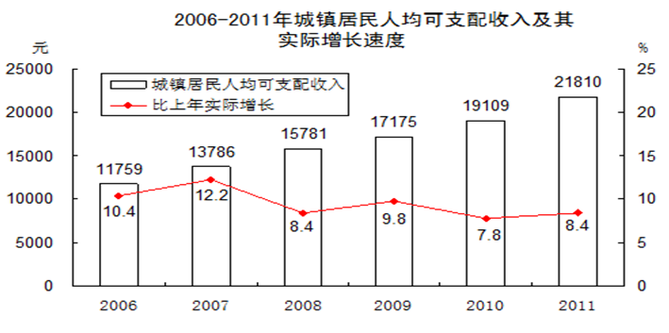
一、宏观经济放缓，对产险行业发展带来不利影响
消
费
2010年、2011年我国城镇居民人均可支配收入为19109元、21810元，扣除价格因素，分别同比增长7.8和8.4个百分点，增速较前几年放缓。
收入增速放缓在很大程度上影响到个人财产保险的消费意愿。
注：图表来源国家统计局2011年统计公报

Slide 16
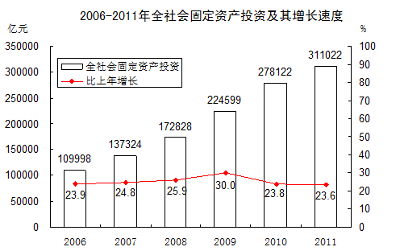
一、宏观经济放缓，对产险行业发展带来不利影响（续）
投
资
2011年，全社会固定资产投资总额31.1万亿，同比上升23.6个百分点，增速降到近年来最低点。
投资缓行带来建设项目减少和经济扩张收缩，势必降低对工程险、企财险等险类的需求。
注：图表来源国家统计局2011年统计公报

Slide 17
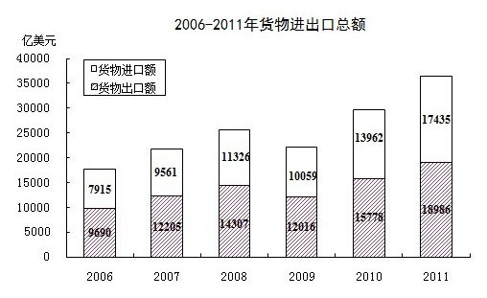
一、宏观经济放缓，对产险行业发展带来不利影响（续）
进
出
口
2011年货物进出口总额3.64万亿美元，同比增长22.5%，低于去年34.7%的增长率，增长速度放缓。
进出口贸易增幅的减少会影响多个产险险类，尤其对货运险、船舶险和信用险影响更大。
36421
注：图表来源国家统计局2011年统计公报

Slide 18
二、行业业务发展能力及承保盈利水平步入下行空间
2009-2012年分季度的GDP同比增速
百分比
宏观经济增速放缓对产险行业的保费增长空间有明显的不利影响
从全球经济情况看，世界主要经济体复苏乏力，持续低迷
从国内经济情况看，上半年GDP增长7.8%，二季度增速仅7.6%，创下自2009年三季度以来的近三年新低
主要受宏观经济影响，产险行业上半年保费同比增速比去年同期有所降低，尤其是二季度同比回落趋势明显，增速同比回落幅度呈现逐步加大趋势
9.1
2009Q1
2009Q2
2009Q3
2009Q4
2010Q1
2010Q2
2010Q3
2010Q4
2011Q1
2011Q2
2011Q3
2011Q4
2012Q1
2012Q2
产险行业2011-2012年各月累计保费增幅 百分比
8.7
9.6
14.3
行业2011年累计保费增幅
行业2012年累计保费增幅
1月
2月
3月
4月
5月
6月
7月
8月
9月
10月
11月
12月

Slide 19
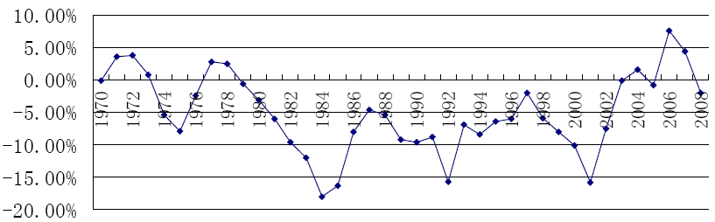
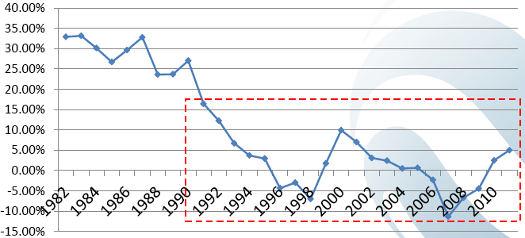
二、行业业务发展能力及承保盈利水平步入下行空间(续)
美国产险业的承保利润率
从国际成熟保险市场及我国产险市场历年承保利润率变动趋势看，产险行业承保盈利具有周期波动特点，承保盈利水平偏高、偏低的阶段交替出现。
2007年以来中国产险行业承保盈利水平持续向好，到2011年行业承保盈利水平创下新高。
1982-2011年中国产险业承保利润率

Slide 20
二、行业业务发展能力及承保盈利水平步入下行空间(续)
2010-2012年产险行业各月综合成本率
百分比
2012年以来，市场竞争加剧，行业盈利能力开始进入下行空间，市场成本攀升，理赔服务成本上升，行业承保盈利下降，从2012年4月份开始，行业综合成本3年来首现出现同比上升，5月份仍在延续，预计行业承保盈利空间将持续缩减，可能在未来两到三年步入承保微利阶段
2010年
2011年
2012年
94.97
94.56
94.26
1月
2月
3月
4月
5月
6月
7月
8月
9月
10月
11月
12月

Slide 21
三、产险领域资本快速扩容，加大市场竞争压力
近两年来，随着产险行业经营业绩的不断改善，盈利水平的恢复和提升引发了投资热，既有市场主体纷纷增加资本规模，行业外的资本也积极进入产险行业，2011年保监会批准（含筹建）的地方性保险公司就已达到15家。
与此对应，2010-2011年产险行业的“资本需求/供给”比例开始偏离2004年以来的上升趋势，逐渐步入下降阶段，2011年末更是降低为67.8%，这其中有监管机构加强偿付能力监管带来的资本提升效应，但更多地意味着新进入市场主体和既有市场主体资本扩张带来的资本供给过剩又有抬头之势，其中蕴含的扩张冲动必然加大市场竞争压力。

Slide 22







四、由于竞争的羊群效应，少数市场主体的非理性竞争容易诱发行业恶性竞争
市场效率低下，阻碍行业发展
恶性竞争开始，违规泛滥
市场信息不对称
恶性循环
违规利益的诱惑
其他主体纷纷模仿
个别公司的违法违规行为未被发现，
逃脱处罚
个别公司带头进行违法违规行为

Slide 23
五、市场集中度偏高，不利于充分竞争
2011年产险市场保费收入前三家主体的行业集中度（CR3)约为66.6%，仍属于寡头垄断型市场。
从2007年开始，市场集中度呈现逐年攀升态势。
2011年全国产险市场的赫芬达尔—赫希曼指数（HHI)约为1856.32，也显示市场处于寡头垄断阶段。
近年产险市场集中度（CR3)变动情况（单位：百分比）
注：CR3指人保、平安、太保的市场份额总和

Slide 24
五、市场集中度偏高，不利于充分竞争（续）
市场集中度偏高，大型产险公司凭借在渠道、品牌、技术等方面多年积累的优势形成壁垒，阻滞行业充分竞争，影响产险行业社会功能的更好发挥
1
商业车险费率市场化可能进一步推高市场集中度，大公司更容易获得产品自主开发权和条款改造权，在车险领域的竞争优势将进一步加大
2
由于大公司在规模效应和品牌影响上的相对优势，其在销售费用率提升和市场拓展上的空间要相对较大，一旦基于这种优势实施非理性竞争，对产险市场的规范经营和有序竞争将产生重大不利影响
3
中小公司如果片面追求快速扩充业务规模，将面临多方面的瓶颈制约和较大的成本压力，走专业化集约式发展模式，又面临产品和服务同质化的束缚，生存空间狭窄、发展举步维艰
4

Slide 25
六、商业车险A、B、C统颁条款不利于市场健康持续的发展
统颁条款带来的突出问题
  统颁条款不利于推动产品创新和精细化管理，行业整体车均保费可能有所下降，案均赔款可能出现抬升，承保盈利空间趋薄。
同质化的保险产品不能满足消费者多样化的保险需求，同时也抑制了保险公司的经营效率和创新空间，不利于发挥自身特色，提高核心竞争力。
现行费率对不同风险的投保人没有体现差别，不能有效鼓励人们安全谨慎驾驶、促进文明交通的作用，不利于发挥保险的社会保障功能。

Slide 26
七、治理“理赔难”存在“一刀切”现象，可能影响行业发展的司法环境，侵蚀正当盈利空间
监管机构要求产险公司在规定时限前结清全部未决赔案
从长远看，有利于改善“理赔难”、保护消费者权益、提升行业形象，但存在“一刀切”现象，对一些本身需要走司法程序、有必要的相对较长结案过程的未决赔案，如果也限时结案，可能损害行业可持续发展所必须的司法环境，侵蚀产险公司正当的盈利空间
如正式施行，将加大产险公司的赔付压力，压缩行业盈利空间
对保险公司明确拒赔的部分行为做出了有利于被保险人的规定
规定机动车事故中的赔偿权利人起诉的，法院应将赔偿义务人和承保交强险的保险公司列为共同被告
对免责条款，保险公司对投保人要提示，要明确说明，并且保险公司要负举证责任
对于醉驾、毒驾伤人的情况，保险公司要赔偿的最高额度可能达到交强险责任限额的最高限
最高法出台道路交通损害赔偿案件适用法律问题的解释

Slide 27
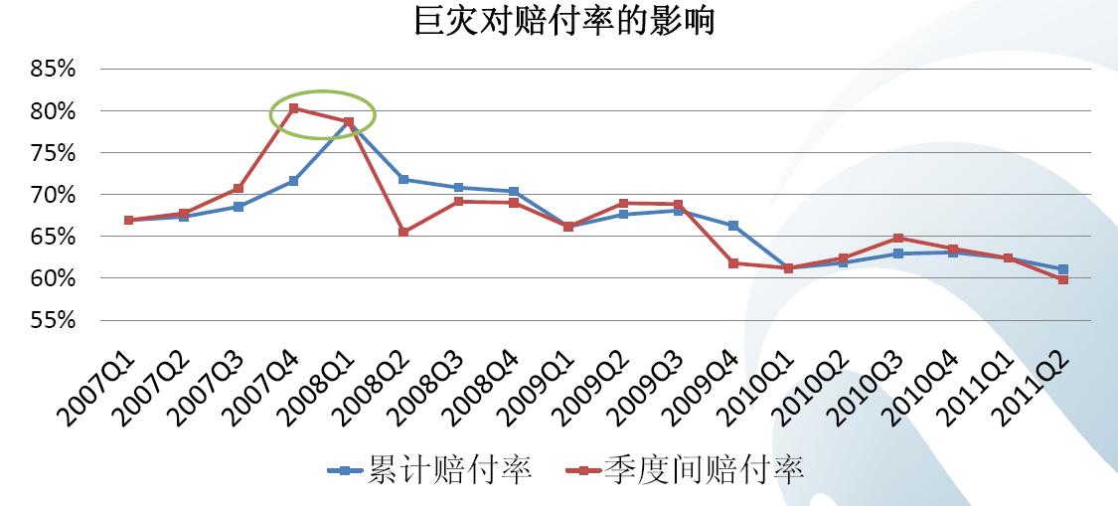
八、巨灾风险对行业可持续发展的威胁持续存在，应对措施相对乏力
从全球情况看，近年巨灾损失对产险行业的影响呈现加大趋势，并且巨灾出现频度也在加快。我国自2009年以来未发生严重的巨灾，但巨灾风险持续存在。从2008年冰雪灾害天气对赔付率的影响看，一次巨灾对季度赔付率的抬升影响约15个百分点，对年度赔付率的抬升影响约5个百分点，巨灾一旦发生，对行业可持续发展的威胁是相当大的。
目前行业未确定巨灾风险准备金的计提标准，对是否计提也没有强制规定，从防范系统风险和构建缓冲机制的角度考虑，目前行业对巨灾风险存在应对缺失

Slide 28
目录
1
朝阳产业——把握蓬勃的发展机遇
2
任重道远——迎接挑战持续发展
3
把握机遇，迎接挑战，共铸辉煌

Slide 29


产险行业未来发展方向展望
在目前市场情况下，产险行业市场主体将高度重视经营合规性和发展效益水平，监管机构也将持续强化监管力度
按照产险公司的经营价值链，效率较高的发展模式呈现这样的演进路径：
“区域差异化管理” “产品差异化管理” “渠道+产品精细化管理” “以客户为中心的精细化管理”
产险公司的终极利源是客户，而不是产品，也不是渠道，经营模式向“以客户为中心”转型是必然的趋势
依法合规经营
维护良好的市场秩序
  市场主体分化将进一步加剧，竞争主战场逐步由价格、费用向精细管理、优质客服、特色产品等领域转移，市场竞争方式将从单一要素竞争向体系化竞争转变，管理精细度、客服满意度、产品特色化将逐步成为未来市场竞争的焦点
产险行业
未来发展方向
展望
经营模式向“以客户为中心”转型
竞争方式向体系化竞争演进
推动创新发展
实现产业升级
市场主体将从管理模式、产品服务、技术手段等方面高度关注和大力推进创新发展，行业将在监管机构的引导下逐步实现产业升级

Slide 30
把握机遇，迎接挑战，与行业共成长—公司简介
中国大地财产保险股份有限公司是经国务院同意，中国保监会批准成立的全国性财产保险公司。
公司成立于2003年10月20日，总部设在上海，是我国第一家由国有独资金融企业吸收境外知名保险企业参股设立的保险公司。
公司已设立分公司34家、营业部1家，5个层级的机构总数超过1700家
2011年公司实现保费162亿元，居产险市场第六位

Slide 31
把握机遇，迎接挑战，与行业共成长—发展规划
经营规范
形象典范
效益领先
成为市场第二集团中经营规范、效益领先、服务优良、形象典范的标杆公司
服务优良

Slide 32
谢 谢 ！

